Slide 1

107學年度技藝教育課程
行前說明會

Slide 2
介紹帶隊教師
帶隊導師 | 合作學校 | 學生人數 | 時間 | 學校集合地點
黃富萍老師 | 莊敬工家 | 家政+餐旅 ：16人 | 星期三下午 (9/12-12/26) | 摩天輪背面蝸牛牆
郭峰任老師 | 莊敬工家 | 藝術+家政 ：21人 | 星期三下午 (9/12-12/26) | 書福窩
張琬芬老師 | 穀保家商 | 食品+設計：4人 食品+商管：4人 家政+商管：1人 家政+設計：4人 設計+餐旅：4人 | 星期三下午 (9/12-12/26) | 補校旁 穿堂
葉星吟老師 | 泰山高中 | 動力機械+機械：19人 | 星期四下午 (9/13-12/27) | 書福窩

Slide 3
上課規定
上課停課原則：遇段考日，技藝班停課；遇模擬考第一天，技藝班停課；遇模擬考第二天，技藝班照常上課。
午餐在學校用餐，12:25至川堂集合點名，12:35準時發車前往合作學校。第八節課要上課，請準時回班上課。
(901、904、906、909、910、913、915、918、919第八節有開班)
3.穿著學校制服、揹學校書包並攜帶文具。在校外，服裝儀容、行為舉止均依照校規。(班上若遇便服日，請帶制服更換)
4.禁止攜帶違規物品和貴重物品到上課學校，如小說、漫畫、手機等。

Slide 4
上課規定
上車繫上安全帶，保持安靜，不做違規、喧鬧等影響他人之行為，並維持車內整潔。
技藝教育課程屬於正式課程並採計成績，成績優秀者，有機會參加「技優生」甄審入學。
學生未遵守選讀職群學校之班級規定者，視情節輕重予以校規處分並違規記點，累計達三次（含）者輔導退班。
選讀技藝教育課程學生，如上課期間之日常生活表現有違反校規小過乙次（含）以上處分，經遴輔會議討論，情節嚴重者得以輔導退班。

Slide 5
請假規定
技藝教育課程屬正式課程，參加學生不得無故缺席，無故缺課超過該學期上課時數的1/3以上者，不核發結業證書。
若需請假，請依下列說明辦理，未依說明完成請假手續，記點1次。
假別 | 請假手續 | 應完成時間
病假 | 攜帶已完成請假之學校請假卡至輔導處資料組審核。 | 當週五 16:00前
事假 | 填寫技藝班請假單，家長、原班導師、技藝班帶隊老師簽名後攜至輔導處資料組登記才算完成。 | 當週二 16:00前

Slide 6
上課聯絡本
確實認真填寫，期末依填寫狀況辦理敘獎。
填寫後交給技藝班帶隊老師（每次上課完隔天收回並批閱）。
未準時繳交記點1次。
聯絡本請同學妥善保管，若有遺失記點1次。

Slide 7
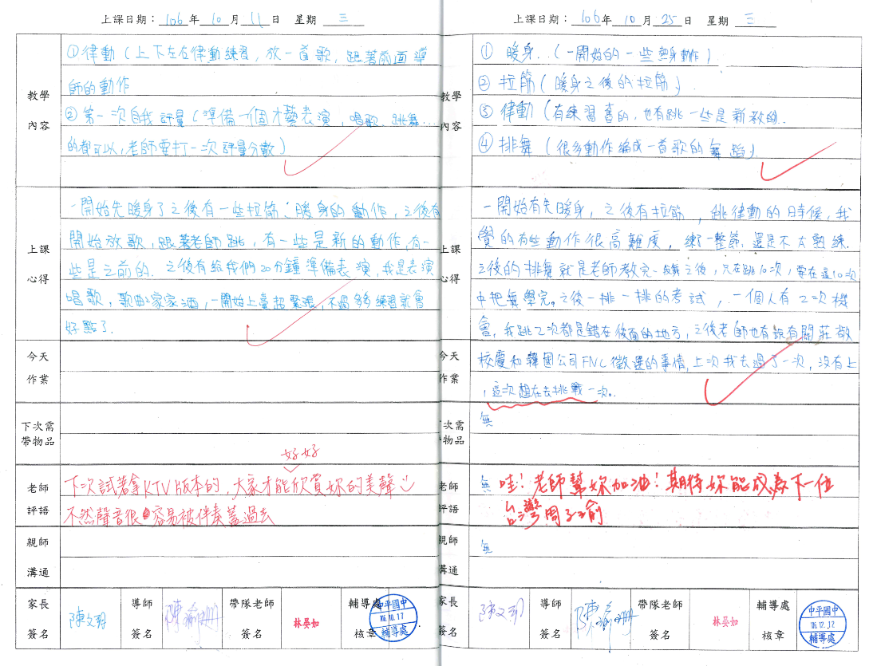
藝術職群

Slide 8
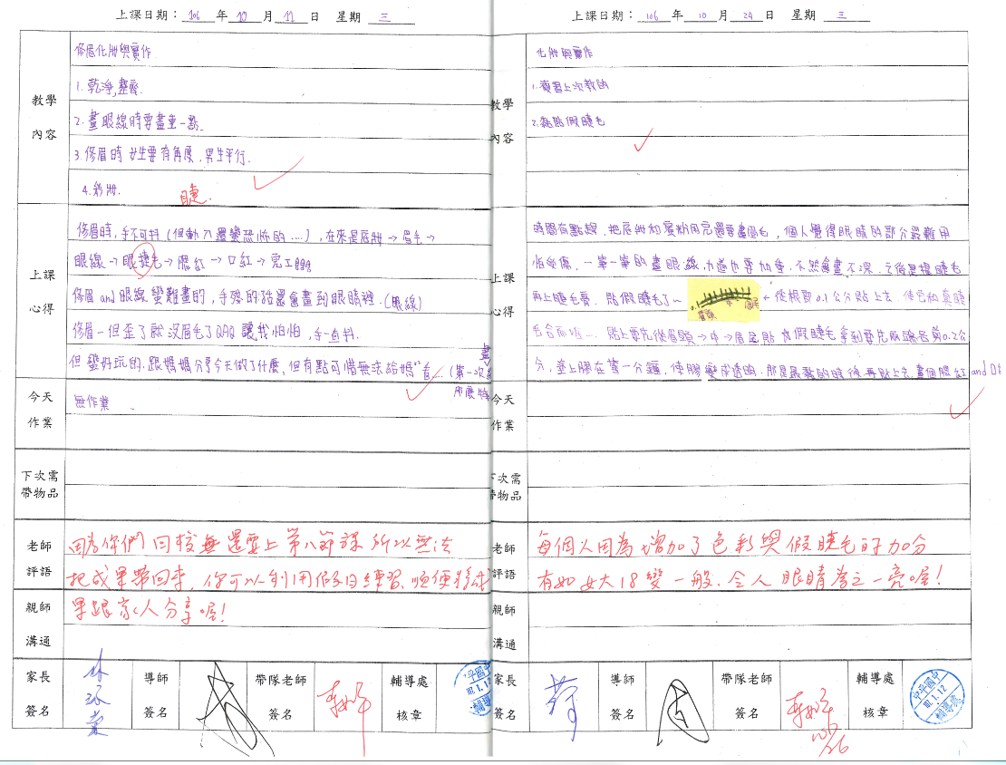
家政職群

Slide 9
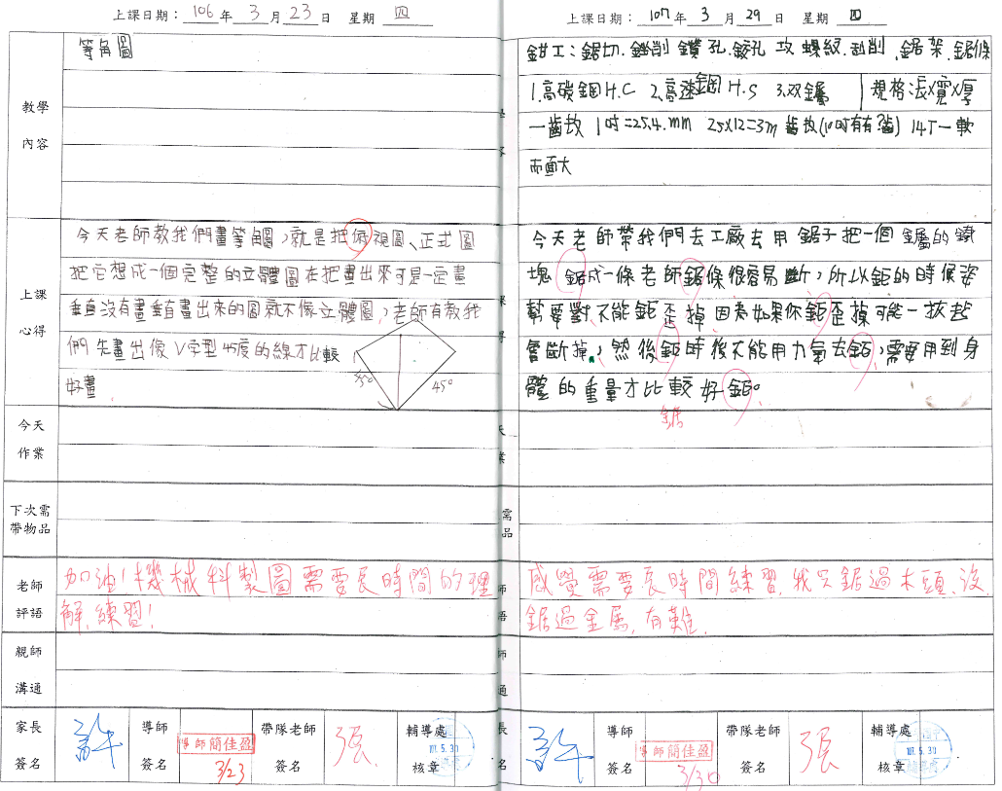
機械職群

Slide 10
銷點辦法
請至輔導處資料組領取銷點申請表，完成後持違規紀錄表核章。
銷點方式（1點計算）：每日16:00-17:00勞動服務(若有上第八節課後輔導，則於課輔結束後進行)，為期2天。
未能把握時間銷點而累計記點滿3次者，處以退班。特殊個案視情況另案討論。

Slide 11
畢業進路
優勢管道： 1.技優生甄審入學 2.專業群科特色招生 （書面審查加分） 3. 產業特殊需求類科 （條件比序順序1-3） | 4.實用技能學程 （優先入學） 5.建教合作班 （優先入學） 6.五專免式入學 （超額比序積分1-3分）

Slide 12
106學年度畢業進路
班級 | 姓名 | 上課 學校 | 上學期 職群 | 下學期 職群 | 錄取學校 | 科系 | 管道
913 | 李翊銘 | 泰山高中 | 動力機械 | 機械 | 市立泰山高中 | 汽車科 | 專業群科甄選入學
905 | 楊宗翰 | 泰山高中 | 動力機械 | 機械 | 市立木柵高工 | 配管科 | 產業特殊需求
902 | 鄭盛文 | 泰山高中 | 動力機械 | 機械 | 私立光啟高中 | 餐飲技術科 | 實用技能學程
906 | 林郁婷 | 穀保家商 | 家政 | 商管 | 市立士林高商 | 國際貿易科 | 技優甄審
902 | 李承祐 | 穀保家商 | 家政 | 商管 | 醒吾科技大學 | 應用英語科 | 分區免試
913 | 張家薰 | 穀保家商 | 食品 | 商管 | 耕莘健康管理專科學校 | 健康餐旅科(宜蘭校區) | 優先免試入學
908 | 蔡東霖 | 穀保家商 | 設計 | 食品 | 黎明技術學院 | 數位多媒體科 | 優先免試入學
919 | 胡乃云 | 莊敬工家 | 藝術 | 藝術 | 致理科技大學 | 應用英語科 | 分區免試
913 | 黃柏翰 | 莊敬工家 | 藝術 | 藝術 | 國立北科桃農 | 化工科 | 身障適性輔導就學安置
911 | 黃思思 | 莊敬工家 | 藝術 | 藝術 | 馬偕醫護管理專科學校 | 護理科 | 分區免試
908 | 梁立欣 | 莊敬工家 | 藝術 | 藝術 | 康寧大學 | 嬰幼兒保育科(臺北校區) | 分區免試
909 | 陳禹彤 | 莊敬工家 | 家政 | 餐旅 | 耕莘健康管理專科學校 | 護理科 | 分區免試
908 | 葉碩宇 | 莊敬工家 | 家政 | 餐旅 | 黎明技術學院 | 數位多媒體科 | 優先免試入學
901 | 林立婷 | 莊敬工家 | 家政 | 餐旅 | 新生醫護管理專科學校 | 護理科 | 分區免試
901 | 陳妤婕 | 莊敬工家 | 家政 | 餐旅 | 醒吾科技大學 | 觀光休閒科 | 優先免試入學
915 | 張孟菲 | 莊敬工家 | 餐旅 | 商管 | 臺北城市科技大學 | 應用外語科 | 優先免試入學
913 | 柯嘉欣 | 莊敬工家 | 餐旅 | 商管 | 新生醫護管理專科學校 | 護理科 | 分區免試
908 | 潘宜芊 | 莊敬工家 | 餐旅 | 商管 | 臺北城市科技大學 | 應用外語科 | 優先免試入學
910 | 陳艿疄 | 莊敬工家 | 餐旅 | 商管 | 致理科技大學 | 應用英語科 | 優先免試入學

Slide 13
105學年度畢業進路
班級 | 姓名 | 上課 學校 | 上學期 職群 | 下學期 職群 | 錄取學校 | 科系 | 管道
905 | 周龍華 | 泰山 高中 | 動力機械 | 機械 | 市立泰山高中 | 汽修科 | 專業群科甄選入學
915 | 吳佳錡 | 穀保 家商 | 設計 | 食品 | 復興商工 | 美術科 | 專業群科甄選入學
901 | 柯俐伶 | 莊敬 工家 | 家政 | 餐旅 | 耕莘健康管理 專科學校 | 護理科 | 五專免式入學
901 | 張馨尹 | 泰山 高中 | 動力機械 | 機械 | 耕莘健康管理 專科學校 | 護理科 | 五專免式入學
901 | 陳芋蒨 | 莊敬 工家 | 家政 | 餐旅 | 致理科技大學 | 國際貿易科 | 五專免式入學
902 | 蔡逸婷 | 莊敬 工家 | 家政 | 餐旅 | 馬偕醫護管理 專科學校 | 護理科 | 五專免式入學
903 | 張翠平 | 莊敬 工家 | 餐旅 | 商管 | 耕莘健康管理 專科學校 | 護理科 | 五專免式入學
909 | 陳建佑 | 穀保 家商 | 設計 | 食品 | 黎明技術學院 | 數位多媒體科 | 五專免式入學
919 | 陳昱婷 | 莊敬 工家 | 家政 | 餐旅 | 馬偕醫護管理 專科學校 | 化妝品應用與管理科 | 五專免式入學

Slide 14
104學年度畢業進路
班級 | 姓名 | 上課 學校 | 上學期 職群 | 下學期 職群 | 錄取學校 | 科系 | 管道
906 | 陳建霖 | 泰山 高中 | 動力機械 | 機械 | 市立泰山高中 | 汽修科 | 專業群科甄選入學
909 | 林志宇 | 莊敬 高職 | 餐旅 |  | 市立泰山高中 | 機械科 | 專業群科甄選入學
909 | 倪節 | 穀保 家商 | 食品 | 商管 | 市立泰山高中 | 機械科 | 專業群科甄選入學
921 | 嚴博瀚 | 泰山 高中 | 動力機械 | 機械 | 市立泰山高中 進修學校 | 汽車科 | 技優甄審
902 | 曾喆鈞 | 泰山 高中 |  | 機械 | 市立三重商工 | 製圖科 | 技優甄審
902 | 張志威 | 泰山 高中 |  | 機械 | 市立三重商工 | 板金科 | 基北區產特

Slide 15

新北市技藝競賽
競賽報名：約每年1月
競賽日期：約每年2月
競賽內容：依職群特性採實際操作、創意設計等方式競賽，包含學科及術科。
  學科考題內容以職群概論為主，佔20%。
  術科考題依照各職群課程架構及主題命題，佔80%。
推薦技藝教育課程學生參加，合作學校通常於寒假培訓選手。
獲獎學生參加技優生甄審入學、專業群科特色招生
、五專免式入學有優勢。

Slide 16

106學年度技藝競賽得獎名單
906阮嘉銘參加廚藝製作主題獲佳作
909張愷庭參加美容主題獲佳作
910黃昱婷參加街舞基礎主題獲佳作
911陳禹蓁參加街舞基礎主題獲佳作
感謝合作學校莊敬工家陳添壽老師、林芸伶老師、莊孟勳老師
感謝本校技藝班帶隊老師蘇文雄老師、莊貴珍老師、林晏如老師指導學生參賽。

Slide 17

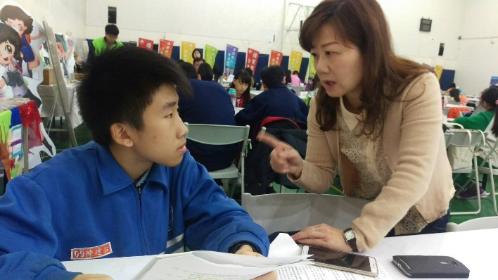
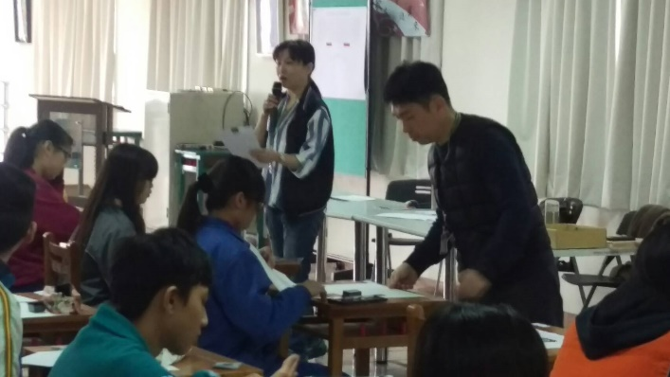
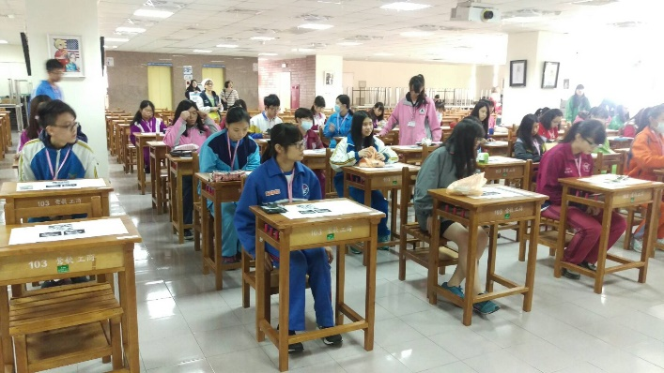
105學年度技藝競賽得獎名單
技藝競賽
感謝合作學校培訓參賽學生，感謝導師們對學生支持及鼓勵，感謝技藝班帶隊老師協助帶學生參加比賽。
成績公告於新北市國中技藝競賽資訊系統。
(http://203.72.44.243/ntpctech/index.asp )
姓名 | 參賽項目 | 名次
905陳韻倢 | 美容 | 第一名
905簡貝安 | 美容模特兒
915戴珮安 | 飲料調製實務 | 佳作
917吳佳錡 | 基礎描繪 | 佳作
918廖康喬 | 廚藝製作 | 第二名

Slide 18
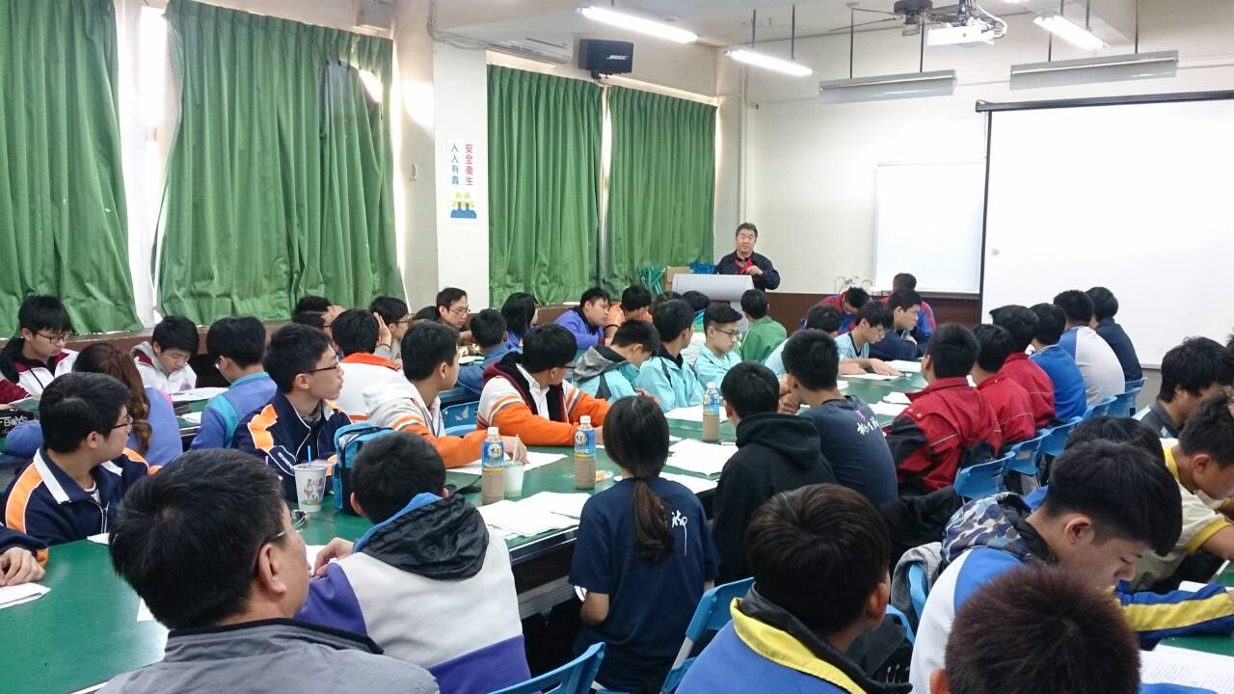
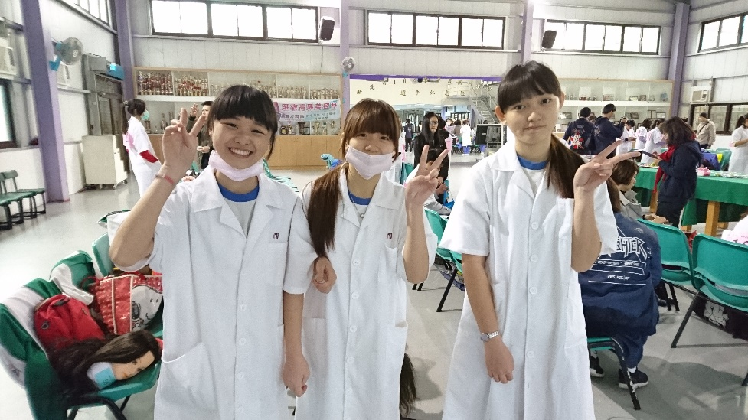
104學年度技藝教育競賽
感謝周慧美老師、周芳如老師、蕭慶辰老師、廖婉珺老師、林晏如老師協助帶學生參加比賽。
感謝教務處教學組處理帶隊教師的課務。
新北市104學年度國中技藝競賽成績
競賽日期 | 主題 | 參賽學生 | 名次
2.21(日) | 美髮 | 909張亦晴 | 佳作
2.21(日) | 美髮 | 922王心慧 | 佳作

Slide 19
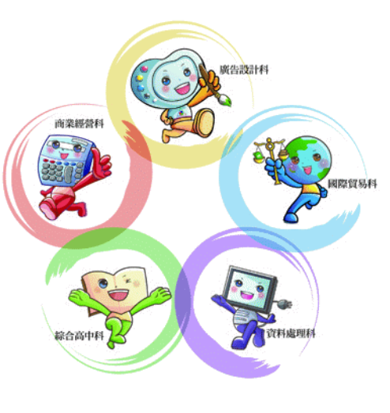
發揮所長，盡其在我

